Slide 1
DIRECCIÓN DE FORMACIÓN
BIENVENIDOS

Slide 2
Como expresa nuestro ideario, LA UNIVERSIDAD LA SALLE CANCÚN otorga prioridad a la FORMACIÓN INTEGRAL del estudiante universitario, convencida de que a través de sus egresados es como podrá contribuir eficazmente en la transformación de la sociedad.
El área de formación en nuestra casa de estudios es lo que constituye el alma de nuestra vida universitaria en donde nuestros alumnos y alumnas darán lo mejor de cada uno en el desarrollo de sus potencialidades.

Slide 3
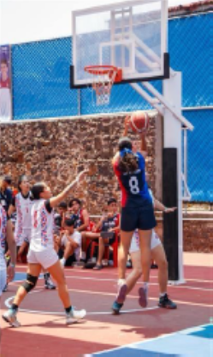
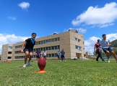
ACCIÓN DEPORTIVA
Fomentar y desarrollar las cualidades y destrezas físicas de nuestros alumnos a través de la práctica de un deporte y poder potencializar estas capacidades a través de las justas deportivas tales como:
Actividades de CONADELA: Torneos preparatorianos lasallistas y torneo intersedes ULSA.
ACTIVIDADES DEPORTIVAS PRESENCIALES - CERTIFICACION COJUDEQ

Slide 4
OFERTA EDUCATIVA.
Ajedrez Mixto.
Atletismo Mixto.
Badminton Mixto.
Baloncesto femenil y varonil.
Educación Física.
Fútbol Rápido femenil y varonil.
Fútbol Soccer varonil.
Hockey Mixto.
Porras Mixto.
Taekwondo Mixto.
Tenis Mixto.
Tocho Bandera femenil y varonil.
Voleibol de sala femenil y varonil.
Voleibol de playa femenil y varonil.

Slide 5
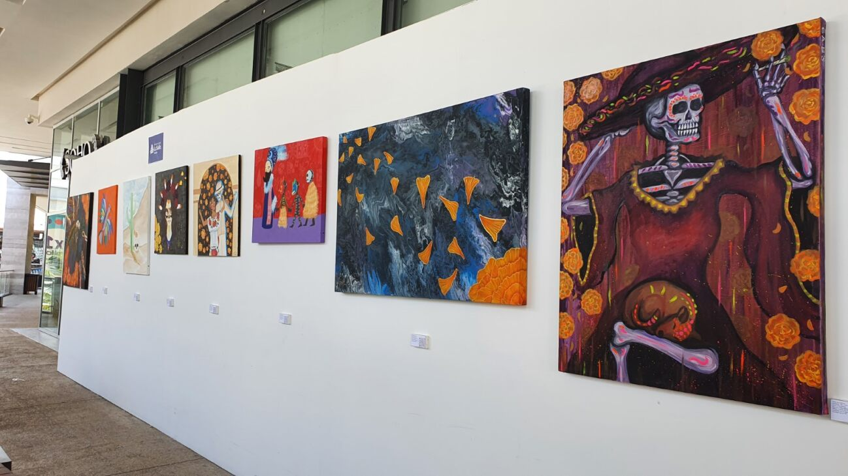
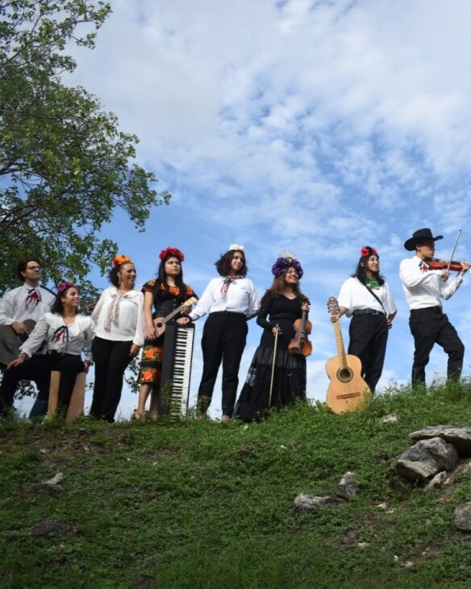
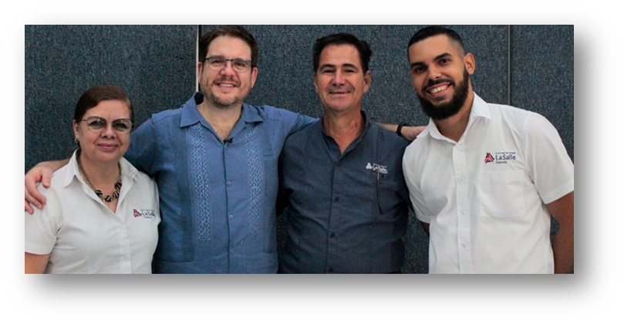
ACCIÓN CULTURAL
Fomentar el gusto por las artes y el desarrollo de talentos en nuestros estudiantes, como una parte importante de su formación, participando en diversos eventos culturales tales como: la tradicional noche colonial y el encuentro cultural lasallista, dando de sí lo mejor y haciendo lo que más les gusta.

Slide 6
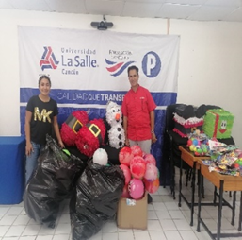
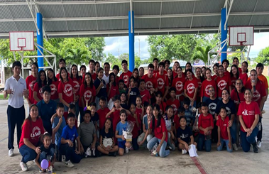
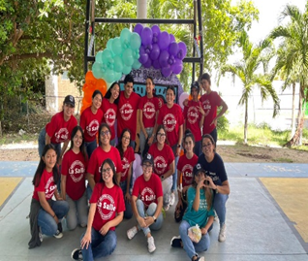
ACCIÓN SOCIAL
Como lo expresa nuestro ideario LA UNIVERSIDAD LA SALLE CANCÚN promueve la forma de ayudar a los menos favorecidos, desarrollando en nuestros estudiantes el espíritu de servicio desinteresado como una parte más de nuestra formación integral que nos volverá mejores personas a través de programas de servicio a la comunidad

Slide 7
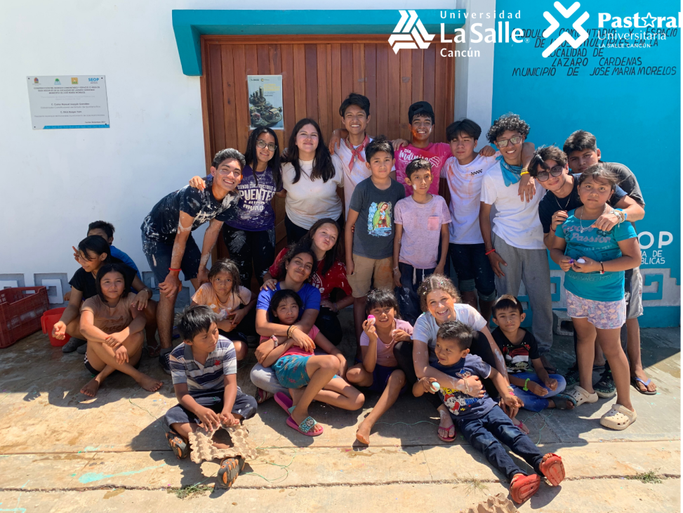
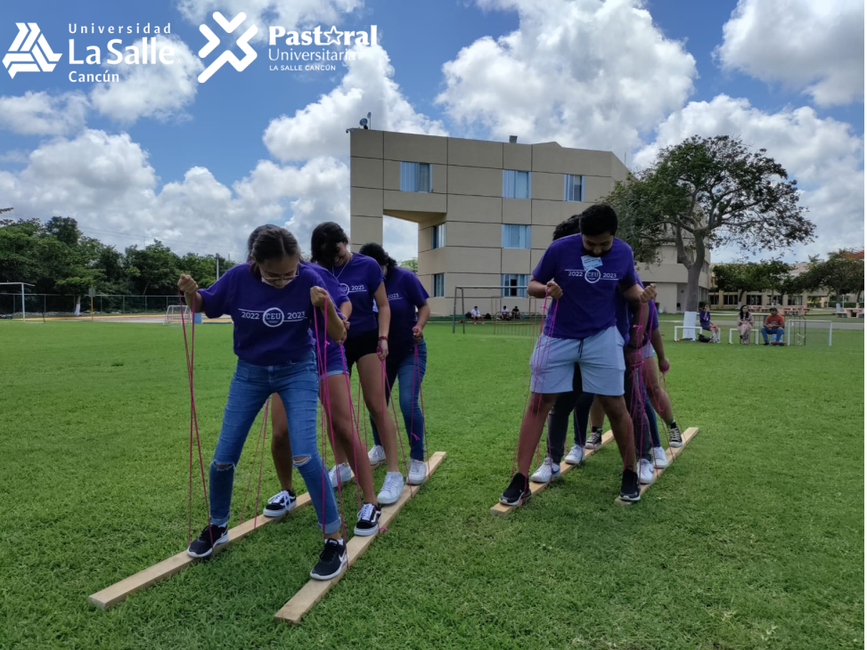
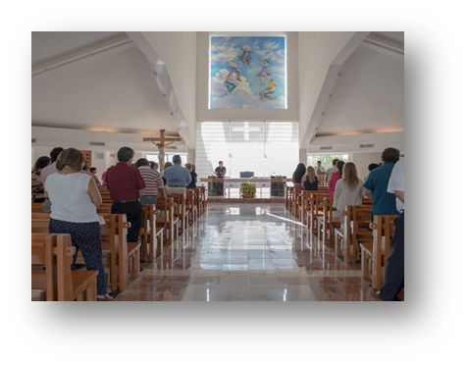
ACCIÓN PASTORAL
Es quizá la parte más importante de la identidad de nuestra casa de estudios como una Institución de Inspiración CRISTIANA.
Es un área abierta para todo aquel con inquietud de conocer y experimentar los valores lasallistas, buscando formar hombres y mujeres dispuestos a transformar nuestra sociedad conscientes de las necesidades de su entorno que promueva el servicio, la fraternidad, la justicia, la fe y el compromiso con los demás a través de sus acciones.
CEREMONIA ANUAL DE CONFIRMACIONES.
MISA DOMINICAL TODOS LOS DOMINGOS 10.00 am

